Slide 1
МБОУ СОШ №10 г.Краснодара
Всемирный день памяти погибших в ДТП.
Выполнила:
учитель начальных классов
Анищенко С.В.

Slide 2
Ежегодно в мире в результате ДТП погибает 1,2 млн человек, травмы получают до 50 млн человек.

Slide 3
ДТП является главной причиной смерти подростков 15-19 лет.

Slide 4
85% погибших остались бы живы, если были бы пристегнуты ремнями безопасности.

Slide 5
К 2030 году аварии станут пятой по распространенности причиной смерти населения Земли.

Slide 6
62% смертей в ДТП, фиксируемых в мире, приходятся всего на десять стран. В эту десятку входят Индия, Китай, США, Россия, Бразилия, Иран, Мексика, Индонезия, ЮАР и Египет.
В числе стран с самой низкой смертностью в ДТП – Голландия, Швеция и Великобритания.

Slide 7
Каждый день в мире в результате аварий погибает три тысячи человек.

Slide 8
В Европе ДТП уносят жизни около 350 человек в день.

Slide 9
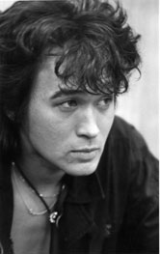
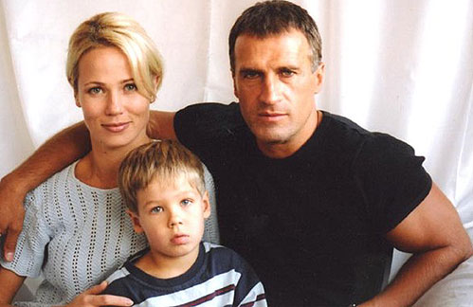
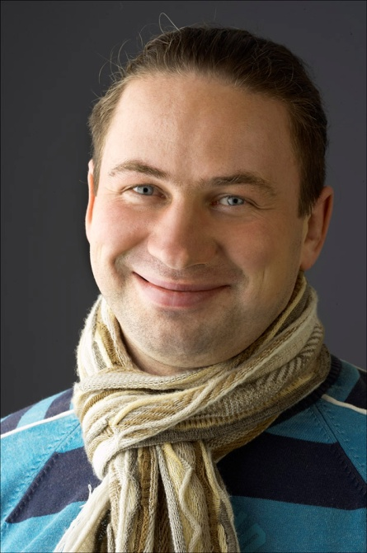
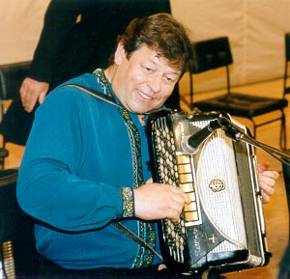
Аварии стали причиной гибели многих известных людей…

Slide 10
За год как бы погибает целый город.

Slide 11
Сейчас каждые 15 минут на дорогах России гибнет человек.

Slide 12
По статистике, в нашей стране показатели ДТП в 10 раз выше, чем в других странах Содружества

Slide 13
Более 1000 детей погибло в результате дорожно-транспортных происшествий в 2015 году.

Slide 14
В нашей школе обучается 1200 детей…

Slide 15
У нас остаются высокие показатели смертности там, где дети привязаны к ошибкам взрослых.

Slide 16
Дети гибнут и получают увечья по-прежнему большей частью в непосредственной близости от дома.

Slide 17
Причиной дорожно-транспортных происшествий чаще всего являются сами дети.

Slide 18
26 октября 2005 года Генеральная Ассамблея в своей резолюции предложила государствам-членам ООН и международному сообществу объявить Всемирный день с тем, чтобы почтить память жертв дорожно-транспортных происшествий и выразить соболезнования членам их семей.

Slide 19
15 ноября 2015 года отмечается Всемирный день памяти жертв ДТП.

Slide 20
По улицам Лондона состоится марш-бросок пешеходов.

Slide 21
В Берлине все водители включат фары.

Slide 22
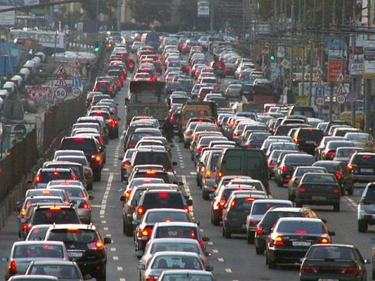
В Москве воплощается идея создания искусственных пробок, которые будут сдерживать лихачей.

Slide 23
Почтим память погибших в ДТП

Slide 24
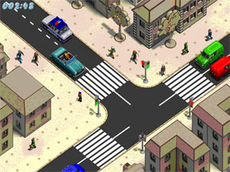
Игра "Не игра"
http://www.grinia.ru/content/igra-ne-igra

